Slide 1

算力租赁调研
GPU / NPU 服务器
与大模型推理
硬件配置、模型适配与 Token 产出验证
2 台昇腾 910B + 4–6 台 NVIDIA T4
租赁方案与验证计划 2026.09.14
Notes:
汇报范围：文本推理与 Token 输出。每台服务器8卡，910B按64GB/卡方案测算，T4按16GB/卡。14页包含封面及2页附录。全部吞吐结论留待租赁交付机器实测。封面产品参考图来自NVIDIA，卡片外观不代表服务器整机。
图片：https://www.nvidia.com/content/dam/en-zz/Solutions/Data-Center/tesla-t4/t4-inference-page-t4-banner-2560-u.jpg
参考来源（核验日期：2026-09-14）
t4: https://www.nvidia.com/en-us/data-center/tesla-t4/

Slide 2
01 硬件方案
拟租算力与用途
先建立可重复的 Token 生成基线，再决定扩容数量
昇腾 910B
单台服务器加速卡总显存（GB）
2 台 / 16 张 NPU
单机 8 × 64GB = 512GB
两台标称总容量 1,024GB
优先验证 Qwen3.8-27B
大模型跨机方案另做验证
T4：4–6 台，32–48 张 GPU
全池 512–768GB，适合小模型多副本
容量为标称加总，不是单模型可直接使用的统一显存。来源：NVIDIA T4；910B 按本方案 64GB/卡假设
GPU / NPU 租赁调研 · 2026.09.14
02 / 14
Notes:
计算：2×8×64=1024GB，4至6×8×16=512至768GB。单节点显存512GB与128GB。图为容量对比，不代表算力或吞吐倍数。异构卡不能直接组成一个通用张量并行实例。GB按厂商标称口径列示，实际可用容量以设备工具为准。采购前必须确认910B具体板卡和显存，不可只写910B型号。
参考来源（核验日期：2026-09-14）
hw: https://e.huawei.com/cn/products/computing/ascend/atlas-800i-a2
t4: https://www.nvidia.com/en-us/data-center/tesla-t4/

Slide 3
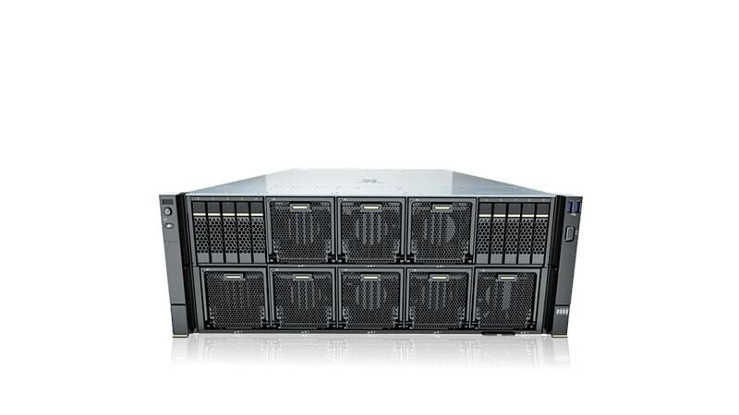
01 硬件方案
完整推理服务器的配置清单
加速卡之外，主机内存、磁盘和互联同样影响模型加载与运行
配置项 | 910B 服务器 | T4 服务器
加速卡 | 8 × 64GB | 8 × 16GB
CPU / 主机内存 | 厂家配套 CPU 建议 1–2TB RAM | 32–64 物理核 建议 256–512GB
本地 NVMe | 建议 4–8TB | 建议 2–4TB
节点间网络 | 跨机优先 200GbE RDMA，核对完整链路 | 副本用 10/25GbE 跨机需单独测通信
交付环境 | 驱动 / CANN / 容器 设备权限与健康检查 | 驱动 / CUDA / 容器 PCIe / NUMA 拓扑
Atlas 800I A2 产品参考图
实际租赁机型待供应商确认
表内主机配置为询价起点
图片与整机规格参考：华为 Atlas 800I A2。CPU、RAM、NVMe 和管理网络为本方案建议，不是通用最低要求
GPU / NPU 租赁调研 · 2026.09.14
03 / 14
Notes:
服务器必须包含可用系统盘、模型盘、网络端口、所需交换机与光模块、机房供电散热、远程管理及运维支持。NVMe容量按原始权重、转换权重、下载缓存和日志共同规划。Atlas800I A2官方配置有4颗Kunpeng920、32个DDR4槽、8个200GE RoCE端口；实际租赁机箱可能不同，应以BOM和现场工具为准。200GbE不能只确认一个管理口，需核验每个NPU对外链路、交换机无阻塞情况和RDMA配置。冗余电源额定总功率不能当整机运行功耗。
图片：https://e-file.huawei.com/marketingcloud/pep/asset/2000000101/images/products/computing/ascend/atlas-800i-a2/banner-bequoted.png
参考来源（核验日期：2026-09-14）
hw: https://e.huawei.com/cn/products/computing/ascend/atlas-800i-a2
t4: https://www.nvidia.com/en-us/data-center/tesla-t4/

Slide 4
01 硬件方案
两类硬件分池服务
请求路由统一接入，模型实例在同类硬件内运行
NPU 池：单机验证，跨机时启用 HCCL / RDMA
910B 节点 A
8 张 NPU
910B 节点 B
8 张 NPU
业务请求
OpenAI 兼容 API
模型路由
与请求队列
跨机是否划算，取决于通信占比与内存分布
GPU 池：优先单机 TP 或多个独立副本
T4 节点 1…4–6
每台 8 张 GPU
TP 将一个模型分到多卡。独立副本增加总吞吐，未必降低单请求延迟。
架构为本项目建议。T4 常见卡间通路为 PCIe，不能按 NVLink 互联假设规划
GPU / NPU 租赁调研 · 2026.09.14
04 / 14
Notes:
图中连接均为逻辑部署关系。910B节点之间的线表示可选同构分布式通信，初始27B验证可以每节点独立运行。不要把NVIDIA和Ascend设备混合到同一张量并行组。标准Dense模型的DP通常是独立模型副本，带专家并行的MoE参考部署中DP/EP的含义需要结合引擎实际映射解释，不能简单把4个DP组视为4个完整独立副本。两类资源池统一鉴权、监控和请求入口。
参考来源（核验日期：2026-09-14）
hw: https://e.huawei.com/cn/products/computing/ascend/atlas-800i-a2
t4: https://www.nvidia.com/en-us/data-center/tesla-t4/
ag: https://docs.vllm.ai/projects/ascend/en/latest/tutorials/models/GLM5.3.html
ad: https://docs.vllm.ai/projects/ascend/en/latest/tutorials/models/DeepSeek-V4.1-Flash.html

Slide 5
02 模型适配
目标模型与权重规模
容量按全部驻留权重估算，MoE 激活参数量主要反映每步计算量
模型 | 参数口径 | 16 位权重粗估 | 关键适配点
Qwen3.8-27B | 语言 27B 完整仓库约 28B | 约 56GB | Gated DeltaNet 全注意力 / 视觉 / MTP
Qwen3.8-Flash-Next | 主干 125B + n-gram 51B + MTP 4B，另含视觉 | 约 360GB 起 | MoE / QSA / GDN 额外 embedding 驻留
GLM-5.3 | 完整仓库约 753B | 约 1,506GB | 量化格式与稀疏算子 跨节点专家通信
DeepSeek-V4.1-Flash | 主干 552B 另加 Engram 等模块 | 主干约 1,104GB 全量更高 | CED / CSA2 / Engram 原始权重 FP8 / FP4
本轮优先文本生成。视觉、超长上下文和推测解码分别验收。
来源：各模型 Hugging Face 官方模型卡与配置。权重粗估使用参数量 × 2 bytes，不包含缓存和运行开销
GPU / NPU 租赁调研 · 2026.09.14
05 / 14
Notes:
估算采用十进制GB，实际safetensors索引、dtype、未量化模块和运行时装载清单优先于模型名称。DeepSeek-V4.1-Flash原始checkpoint不是BF16，表中16位列仅用于统一容量比较。Qwen3.8-Flash-Next的主干125B与6B激活口径不能代替整体权重容量。Qwen3.8是系列名称，云端Flash/Max服务名也不能直接等同于这里的公开checkpoint。Qwen3-8B另作为设备与引擎冒烟测试，不作为目标版本替代。
参考来源（核验日期：2026-09-14）
q27: https://huggingface.co/Qwen/Qwen3.8-27B
qflash: https://huggingface.co/Qwen/Qwen3.8-Flash-Next
glm: https://huggingface.co/zai-org/GLM-5.3-BF16
ds: https://huggingface.co/deepseek-ai/DeepSeek-V4.1-Flash
dsconfig: https://huggingface.co/deepseek-ai/DeepSeek-V4.1-Flash/blob/main/config.json

Slide 6
02 模型适配
显存预算与精度约束
权重装得下只是第一道条件，运行峰值必须逐卡满足
单卡峰值显存
本卡权重
KV / 循环状态
激活与工作区
安全余量
权重近似 = 参数量 × 每参数字节数 ÷ 分片数
再加入未分片模块、量化元数据和负载相关缓存
硬件 | 优先精度路径 | 关键限制
T4 / SM75 | FP16；经验证的 AWQ / GPTQ 等 W4A16 权重与 kernel | 无原生 BF16 / FP8 Marlin 支持 Turing，但不含 MXFP4
910B / Ascend | BF16 / FP16；ModelSlim W8A8 + Ascend 量化后端 | CANN、驱动、vLLM-Ascend 配套 CUDA 专用 kernel 不能直接复用
示意块宽度不代表占比。来源：vLLM 量化兼容矩阵；Ascend 模型教程。KV 量化与权重量化需分别确认
GPU / NPU 租赁调研 · 2026.09.14
06 / 14
Notes:
运行峰值应在每个rank上分别计算，包括权重、KV cache或循环状态、激活/临时workspace、通信buffer、图捕获和碎片余量，不能只看整池总显存。基础Dense GQA的KV bytes=2×层数×KV头数×head_dim×缓存字节×token总数。以Qwen3-8B配置36层、8KV头、128维、FP16为例，每token144KiB；单序列4096token为576MiB，16条为9GiB，未计分片或复制。GDN、MLA、CSA和CED需按各模型实际缓存实现计算，不能套同一公式。T4上BF16权重转FP16仍需数值回归；硬件INT4支持不等于所有4bit模型格式可直接运行。当前vLLM矩阵明确Turing支持AWQ/GPTQ/Marlin，但Marlin MXFP4除外。
参考来源（核验日期：2026-09-14）
quant: https://docs.vllm.ai/en/latest/features/quantization/
baseconfig: https://huggingface.co/Qwen/Qwen3-8B/raw/main/config.json
aq: https://docs.vllm.ai/projects/ascend/en/latest/tutorials/models/Qwen3.8-27B.html
dsconfig: https://huggingface.co/deepseek-ai/DeepSeek-V4.1-Flash/blob/main/config.json

Slide 7
02 模型适配
910B：27B 优先，超大模型另设方案
范围：2 台 × 8 卡 × 64GB。以下为调研判断，尚未在租赁机器实测
模型 | 本轮结论 | 建议配置 / 主要证据
Qwen3-8B 基线 | 优先验证 | 单张 64GB，BF16，4K 上下文起测
Qwen3.8-27B | 优先验证 | 单机 BF16 或 W8A8；官方 A2 量化示例 TP2
Qwen3.8-Flash-Next | 容量可候选 算子待验证 | 单机 BF16 约 360GB 起；新增架构与驻留策略待适配
GLM-5.3 | 两台不作承诺 | BF16 容量不足；W8A8C8 参考为 4 台 A2
DeepSeek-V4.1-Flash | 两台不作承诺 | W8A8 + INT8 Engram 参考为 4 台 A2 量化权重发布状态仍需确认
4 台 A2 / 2 台 A3 是文档参考配置，不能解释为理论最小卡数。
来源：vLLM-Ascend Qwen3.8-27B、GLM-5.3、DeepSeek-V4.1-Flash 教程；GLM-5.3 当前标为 Experimental
GPU / NPU 租赁调研 · 2026.09.14
07 / 14
Notes:
910B的2台总标称1024GB不足以装载GLM5.3的1506GB BF16权重，也不足以装载DeepSeek4.1Flash至少1104GB BF16主干。INT8理论容量可能在2节点内，但不足以据此承诺指定上下文和并发可用。GLM文档4A2按脚本DP4×TP8计32张64GB设备。DeepSeek4.1Flash文档同为4A2，每台8×64GB，或者2A3，每台8×128GB物理卡、16个逻辑设备。A3逻辑设备数量不能与A2物理卡数直接对比。当前DeepSeek量化checkpoint在教程中仍写will be published，下载或转换产物是额外先决条件。Qwen27文档基于vLLM-Ascend0.23.0，A2镜像v0.23.0，TP2 W8A8为参考，最初试验主动缩小至4096上下文和并发1。
参考来源（核验日期：2026-09-14）
aq: https://docs.vllm.ai/projects/ascend/en/latest/tutorials/models/Qwen3.8-27B.html
ag: https://docs.vllm.ai/projects/ascend/en/latest/tutorials/models/GLM5.3.html
ad: https://docs.vllm.ai/projects/ascend/en/latest/tutorials/models/DeepSeek-V4.1-Flash.html
qflash: https://huggingface.co/Qwen/Qwen3.8-Flash-Next
base: https://huggingface.co/Qwen/Qwen3-8B

Slide 8
02 模型适配
T4：小模型多副本更适合作为首批用途
单台 128GB 标称显存，扩到 4–6 台主要用于增加独立服务实例
模型 | 本轮结论 | 可尝试范围 / 主要限制
Qwen3-8B 基线 | 优先验证 | 2 卡 FP16，短上下文；跑通后评估单机多副本
Qwen3.8-27B | 容量候选 | 8 卡 FP16 或 2–4 卡 W4A16 仅为容量方案 须验证 GDN、SM75、attention / 量化 kernel
Qwen3.8-Flash-Next | 暂缓首批 | 原精度单机不足；低比特权重与 n-gram 策略待验证
GLM-5.3 | 不建议首批 | 需低比特与跨机并行，量化支持和通信成本未闭环
DeepSeek-V4.1-Flash | 不建议首批 | 原始 FP8 / FP4 路径不适配 T4 原生能力 需要权重转换及新架构算子验证
T4 的数量不能替代对新模型 kernel 的验证。
来源：NVIDIA T4、vLLM 量化矩阵及官方模型卡。容量候选不代表已可运行，跨机总显存也不能保证可用
GPU / NPU 租赁调研 · 2026.09.14
08 / 14
Notes:
Qwen3-8B完整16位权重接近或超过单T4显存，应以2卡FP16开始。Qwen27完整约56GB权重，4张T4虽有64GB标称容量但余量偏紧，8卡容量更宽裕，仍必须检查混合架构TP合法性、引擎版本及SM75执行支持。W4A16不是任意模型都能直接用，需匹配量化checkpoint和后端。不能把官方在Blackwell验证的Qwen27配方自动当T4兼容证据。多节点T4可能用更低比特或offload装入部分大模型，但目标是稳定Token产出，不作为首批承诺。FlashAttention2等后端需查具体版本支持，不能强制假定T4可用。
参考来源（核验日期：2026-09-14）
t4: https://www.nvidia.com/en-us/data-center/tesla-t4/
quant: https://docs.vllm.ai/en/latest/features/quantization/
recipe: https://recipes.vllm.ai/Qwen/Qwen3.8-27B
qflash: https://huggingface.co/Qwen/Qwen3.8-Flash-Next
glm: https://huggingface.co/zai-org/GLM-5.3-BF16
dsconfig: https://huggingface.co/deepseek-ai/DeepSeek-V4.1-Flash/blob/main/config.json

Slide 9
03 验证方法
硬件能否运行模型的判断流程
每个判断都形成证据，最后用实际生成与负载测试验收
01 模型身份
repo / revision
完整权重与许可证
02 内存预算
逐卡权重与缓存
上下文 / 并发
03 执行支持
架构 / dtype
attention / MoE kernel
未通过容量：缩短上下文、量化或增卡 未通过算子：匹配后端、转换权重或更换硬件
06 稳定产出
TTFT / TPOT / 吞吐
错误率与持续运行
05 正确生成
模板 / tokenizer
有限值与回答质量
04 并行拓扑
TP / EP 合法划分
PCIe / HCCL / RDMA
顺序按编号执行。方法为本项目验收设计；模型兼容证据见各框架官方支持矩阵与模型配方
GPU / NPU 租赁调研 · 2026.09.14
09 / 14
Notes:
流程顺序01至06。检查点1记录确切repo、commit SHA、许可证、任务类型、权重文件大小与dtype。检查点2算每个rank峰值，不能只看总池。检查点3须有该版本架构以及attention/GDN/MoE/量化kernel的实现，并支持目标芯片。检查点4验证分片整除约束和通信。检查点5不能把服务端口打开或随机权重kernel测试当作成功，应检查真实权重生成、token计数、非NaN/Inf、固定提示词质量及量化前后回归。检查点6在明确工作负载与SLO下实测，结果连同镜像digest和启动参数归档。
参考来源（核验日期：2026-09-14）
quant: https://docs.vllm.ai/en/latest/features/quantization/
aq: https://docs.vllm.ai/projects/ascend/en/latest/tutorials/models/Qwen3.8-27B.html
ag: https://docs.vllm.ai/projects/ascend/en/latest/tutorials/models/GLM5.3.html
ad: https://docs.vllm.ai/projects/ascend/en/latest/tutorials/models/DeepSeek-V4.1-Flash.html

Slide 10
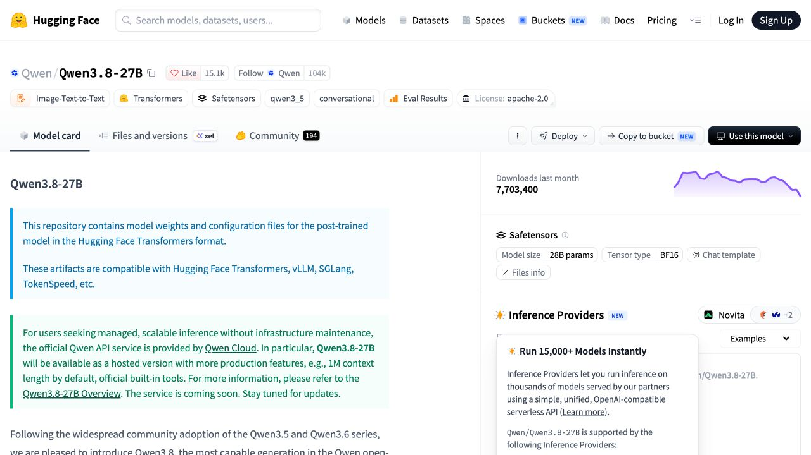
03 验证方法
Hugging Face 下载到首个 Token
先用 Qwen3-8B 检查环境，再切换目标模型的专用配方
1
锁定版本
保存 repo、commit SHA 与模型配置
2
下载完整仓库
权重分片、索引、tokenizer、模板
3
选择软件栈
T4 用 CUDA；910B 用 CANN / Ascend
4
启动并生成
4K 上下文、并发 1；验证 API 输出
Qwen3.8-27B 官方仓库页面
截图：Hugging Face / Qwen3.8-27B。下载方法：huggingface_hub CLI。完整示例与检查项见配套大纲
GPU / NPU 租赁调研 · 2026.09.14
10 / 14
Notes:
截图为模型仓库页面，不是本项目已运行证明。完整snapshot下载避免缺tokenizer或索引，不只下载某个权重分片。先读取config.architectures、torch_dtype/quantization_config、model.safetensors.index.json，之后选择后端镜像和量化产物。统一记录宿主驱动与运行库版本，NPU不要直接使用CUDA镜像。最新main与模型专用tag未必兼容，需记录image digest与框架commit。先跑短文本且关闭额外推测解码，目标模型的必需专用参数仍按配方保留。
参考来源（核验日期：2026-09-14）
q27: https://huggingface.co/Qwen/Qwen3.8-27B
hf: https://huggingface.co/docs/huggingface_hub/guides/cli
aq: https://docs.vllm.ai/projects/ascend/en/latest/tutorials/models/Qwen3.8-27B.html
recipe: https://recipes.vllm.ai/Qwen/Qwen3.8-27B
base: https://huggingface.co/Qwen/Qwen3-8B

Slide 11
03 验证方法
运行验收与 Token 产出测量
本方案不预填 tokens/s；性能结论以租赁交付环境的实测为准
测试负载
短文本基线
上下文 4K / 并发 1
负载阶梯
输入 2K / 8K / 32K
并发与稳定性
并发 1 / 4 / 16 + 持续测试
固定提示集与生成上限，按实际输出 Token 计数，记录 TTFT、TPOT 与完成吞吐。
现象 | 优先定位 | 验收证据
加载 / 推理 OOM | 权重分片、KV、图捕获工作区 | 每卡峰值显存，失败请求与对应负载
算子报错 / NaN | 模型架构、dtype、kernel 版本 | 日志、固定样本输出、精度回归
卡多却慢 / 通信超时 | PCIe / NUMA、RDMA、并行方式 | 通信测试，TTFT / TPOT 的 p50、p95
建议持续测试至少 1 小时。输入长度 + 实际输出不得超过配置上下文。报告分别列明成功率及模型推理/正文 Token 口径
GPU / NPU 租赁调研 · 2026.09.14
11 / 14
Notes:
TTFT为首Token延迟，TPOT为后续每Token平均时间。聚合输出吞吐取成功请求实际生成completion tokens总数/测试壁钟时间，明确是否含推理Token，不混入输入Token或padding。负载阶梯增加上下文时需同步重新计算显存并配置max_model_len，输出上限可先设256，再评估长生成。排除预热后记录p50/p95、成功率、OOM、设备占用、重试与1小时持续测试。日有效Token可按实测稳态有效输出速率×86400×业务占用率×可用率估算，但如果基准已包含空闲或失败，避免重复折减。每百万有效Token成本=日总费用/(日有效Token/1e6)，费用包括租金、网络、存储与运维。数值均待实测和报价，不提供虚构预测。
参考来源（核验日期：2026-09-14）
base: https://huggingface.co/Qwen/Qwen3-8B
aq: https://docs.vllm.ai/projects/ascend/en/latest/tutorials/models/Qwen3.8-27B.html
ag: https://docs.vllm.ai/projects/ascend/en/latest/tutorials/models/GLM5.3.html
ad: https://docs.vllm.ai/projects/ascend/en/latest/tutorials/models/DeepSeek-V4.1-Flash.html

Slide 12
04 建议与决策
分阶段租赁与验收计划
先获得可复现的模型服务结果，再按真实业务负载确认租赁规模
阶段 | 执行范围 | 完成条件
第一阶段 设备与基线 | 各取 1 台验证，Qwen3-8B 首个 Token 核验 910B 64GB 与 T4 16GB 实卡 | 环境记录齐全 生成正确、设备与通信正常
第二阶段 目标模型验证 | 910B 优先 Qwen3.8-27B T4 评估小模型副本与 27B 适配 | 精度回归通过 固定负载下性能达到业务要求
第三阶段 租赁规模决策 | 据吞吐和报价确定 T4 为 4 台或 6 台 GLM / DeepSeek 大模型单独报价 | 每百万有效 Token 成本 持续运行与故障恢复通过
若 GLM-5.3 / DeepSeek-V4.1-Flash 是硬性目标
参考路径：补至 4 台 A2，或评估 2 台 A3。
先确认量化权重、专用镜像与网络，再做目标负载 PoC。
扩容是依据官方部署示例提出的候选方案，需供应商实测与报价确认。GLM 为实验支持，DeepSeek 量化产物需核验可获得性
GPU / NPU 租赁调研 · 2026.09.14
12 / 14
Notes:
初步判断当前配置可以构建中小模型服务池，但不能对三个最新系列的全部大模型统一承诺可用。原计划2台910B和4至6台T4保留为目标规模，建议合同包含样机PoC或分阶段验收，避免在算子兼容未证实前仅按显存总和做采购。目标27B优先利用单机NPU，T4用于成熟较小模型、多副本或额外兼容性实验。大模型推荐4A2或2A3来自参考部署，非最低配置、非吞吐承诺，若更低比特/较短上下文可用可重算。报价比较时固定模型版本、精度、上下文、并发、吞吐和延迟口径。
参考来源（核验日期：2026-09-14）
aq: https://docs.vllm.ai/projects/ascend/en/latest/tutorials/models/Qwen3.8-27B.html
ag: https://docs.vllm.ai/projects/ascend/en/latest/tutorials/models/GLM5.3.html
ad: https://docs.vllm.ai/projects/ascend/en/latest/tutorials/models/DeepSeek-V4.1-Flash.html
t4: https://www.nvidia.com/en-us/data-center/tesla-t4/

Slide 13
附录
附录 A：最小验证命令
起步命令示例，需先安装匹配镜像与驱动；完整请求和环境记录见配套大纲
下载：固定同一个 commit SHA
T4：2 卡 FP16 的基线服务
hf download Qwen/Qwen3-8B \
--revision <已记录的 SHA> \
--local-dir /data/models/Qwen3-8B
vllm serve /data/models/Qwen3-8B \
--dtype float16 \
--tensor-parallel-size 2 \
--max-model-len 4096 \
--max-num-seqs 1 \
--gpu-memory-utilization 0.85 \
--enforce-eager \
--served-model-name smoke-qwen3 \
--host 127.0.0.1
完整 snapshot 包含权重、索引与 tokenizer。
接口：POST /v1/chat/completions
检查返回文本、usage 与服务端错误日志。
910B 基线：使用匹配的 vLLM-Ascend 容器，dtype 改 bfloat16、TP 改 1。目标大模型按各自配方部署
GPU / NPU 租赁调研 · 2026.09.14
13 / 14
Notes:
命令为未执行示例。占位SHA必须替换为真实commit，配套大纲提供自动解析并保存SHA的snapshot_download代码。首个Token验收使用模型真实权重、官方chat template及固定提示词，推荐请求max_tokens128，Qwen3 enable_thinking=false，temperature0。启动服务后在同机请求localhost:8000，检查模型列表和实际回答，再增加请求压力。enforce-eager只降低初始图编译复杂度，生产性能应在正确性验证后对图模式重新测试。目标Qwen3.8-27B、GLM、DeepSeek的启动脚本不能只改这条基线命令的路径，需使用专用模型支持与量化参数。
参考来源（核验日期：2026-09-14）
hf: https://huggingface.co/docs/huggingface_hub/guides/cli
base: https://huggingface.co/Qwen/Qwen3-8B
aq: https://docs.vllm.ai/projects/ascend/en/latest/tutorials/models/Qwen3.8-27B.html
ag: https://docs.vllm.ai/projects/ascend/en/latest/tutorials/models/GLM5.3.html
ad: https://docs.vllm.ai/projects/ascend/en/latest/tutorials/models/DeepSeek-V4.1-Flash.html

Slide 14
附录
附录 B：参考资料与交付清单
资料核验日期：2026 年 9 月 14 日；详细链接与计算依据见演讲者备注和配套大纲
官方资料
供应商交付时核验
硬件：Huawei Atlas 800I A2
01
板卡型号、显存及独占方式
硬件：NVIDIA T4
CPU / RAM / NVMe 实际配置
02
精度与 kernel：vLLM 量化矩阵
03
卡间与跨机拓扑、RDMA 链路
部署：Qwen3.8-27B / Ascend
04
驱动、CANN / CUDA、镜像版本
部署：GLM-5.3 / Ascend
部署：DeepSeek-V4.1-Flash / Ascend
05
指定模型的输出与负载测试报告
模型下载：Hugging Face CLI
06
租金、带宽存储费用及故障响应
本报告包含资料推导与待验证项，不包含租赁机器的实际 benchmark 结果
GPU / NPU 租赁调研 · 2026.09.14
14 / 14
Notes:
核心资料均使用模型发布方、硬件厂商或推理框架官方文档。各个结论在相关页备注附具体链接。网页latest与模型main会变化，实施时重新核对并固定revision、镜像digest、驱动与运行库版本。验收证据至少包含启动命令、完整依赖清单、代表性请求/响应、每卡内存、通信测试与benchmark结果。
参考来源（核验日期：2026-09-14）
hw: https://e.huawei.com/cn/products/computing/ascend/atlas-800i-a2
t4: https://www.nvidia.com/en-us/data-center/tesla-t4/
quant: https://docs.vllm.ai/en/latest/features/quantization/
q27: https://huggingface.co/Qwen/Qwen3.8-27B
qflash: https://huggingface.co/Qwen/Qwen3.8-Flash-Next
glm: https://huggingface.co/zai-org/GLM-5.3-BF16
ds: https://huggingface.co/deepseek-ai/DeepSeek-V4.1-Flash
aq: https://docs.vllm.ai/projects/ascend/en/latest/tutorials/models/Qwen3.8-27B.html
ag: https://docs.vllm.ai/projects/ascend/en/latest/tutorials/models/GLM5.3.html
ad: https://docs.vllm.ai/projects/ascend/en/latest/tutorials/models/DeepSeek-V4.1-Flash.html
hf: https://huggingface.co/docs/huggingface_hub/guides/cli
base: https://huggingface.co/Qwen/Qwen3-8B
baseconfig: https://huggingface.co/Qwen/Qwen3-8B/raw/main/config.json
recipe: https://recipes.vllm.ai/Qwen/Qwen3.8-27B
dsconfig: https://huggingface.co/deepseek-ai/DeepSeek-V4.1-Flash/blob/main/config.json

